Slide 1
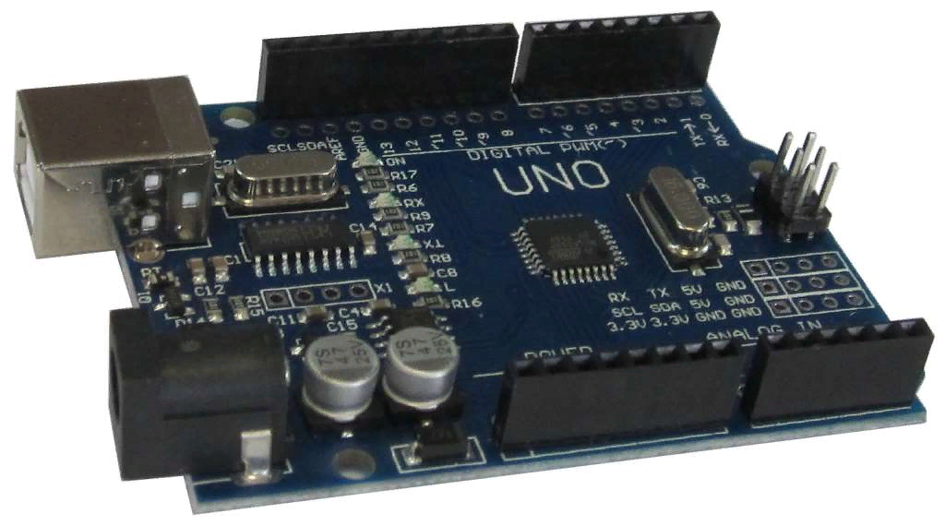
Урок 3. Установка программного обеспечения Arduino IDE, подключение платы к компьютеру.

Slide 2
Подключение.

Slide 3
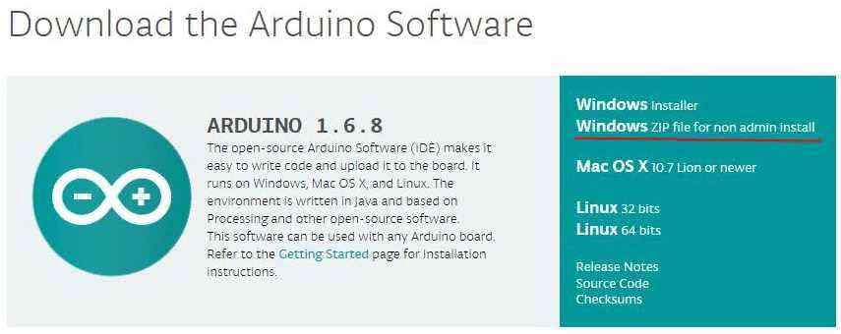

Slide 4
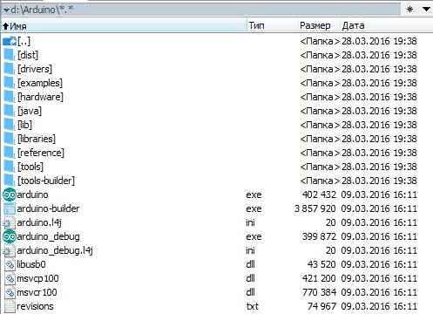
Установка интегрированной среды разработки Arduino IDE.

Slide 5
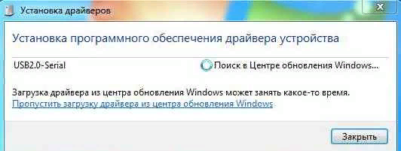
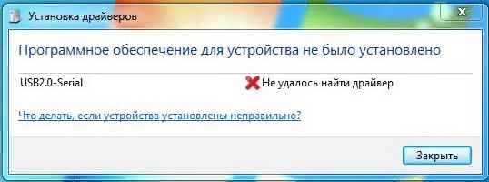
Установка драйвера для ARDUINO UNO с преобразователем интерфейсов ATmega16U2.

Slide 6
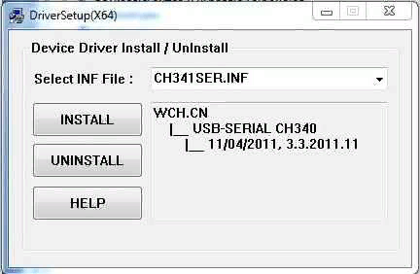

Slide 7
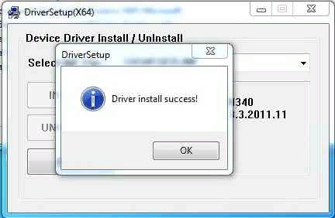

Slide 8
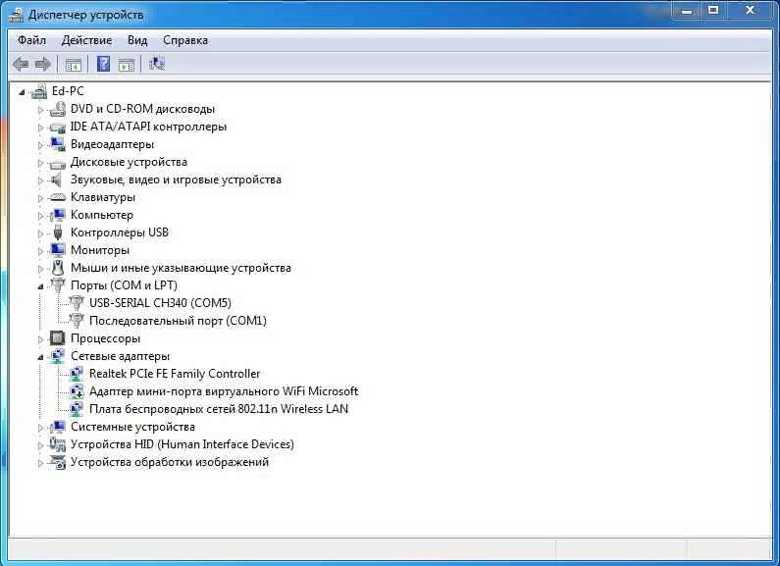

Slide 9
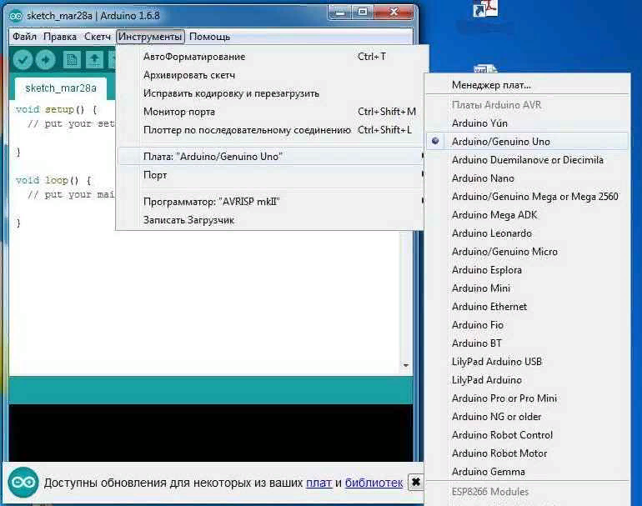
Запуск интегрированной среды разработки Arduino IDE.

Slide 10
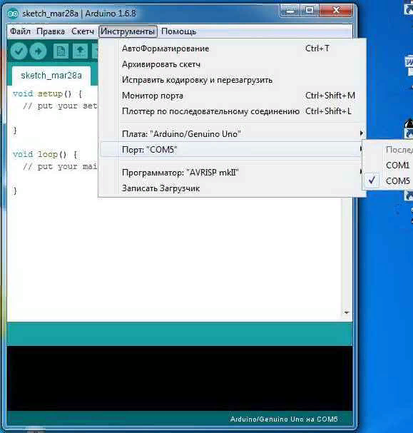

Slide 11
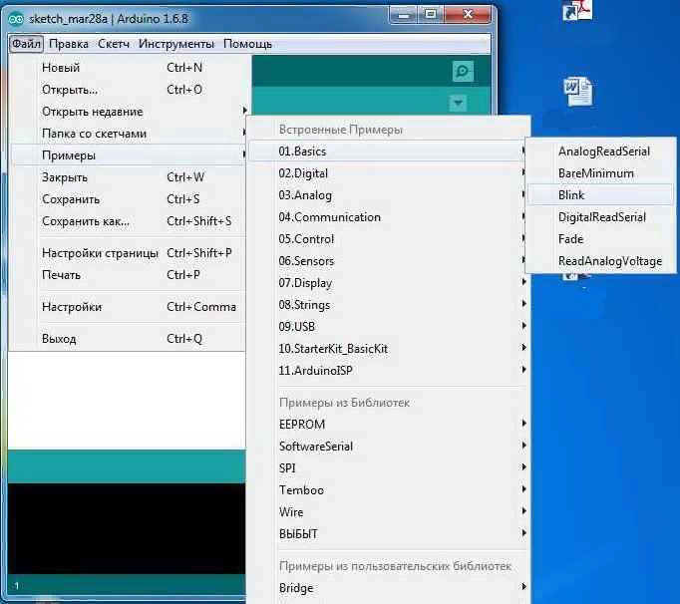

Slide 12
